Slide 1
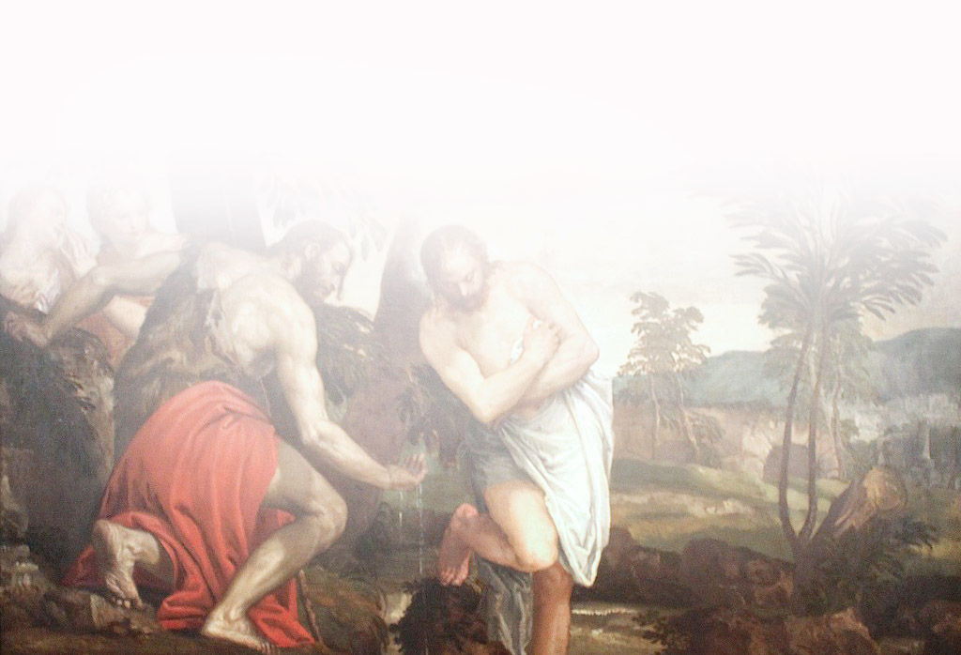
내 눈 주의 영광을 보네
우리 가운데 계신 주님

Slide 2
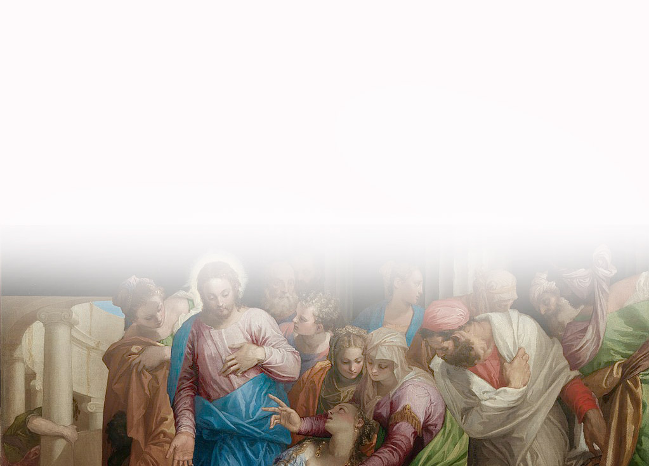
그 빛난 영광 온하늘
덮고 그 찬송 온땅
가득해

Slide 3
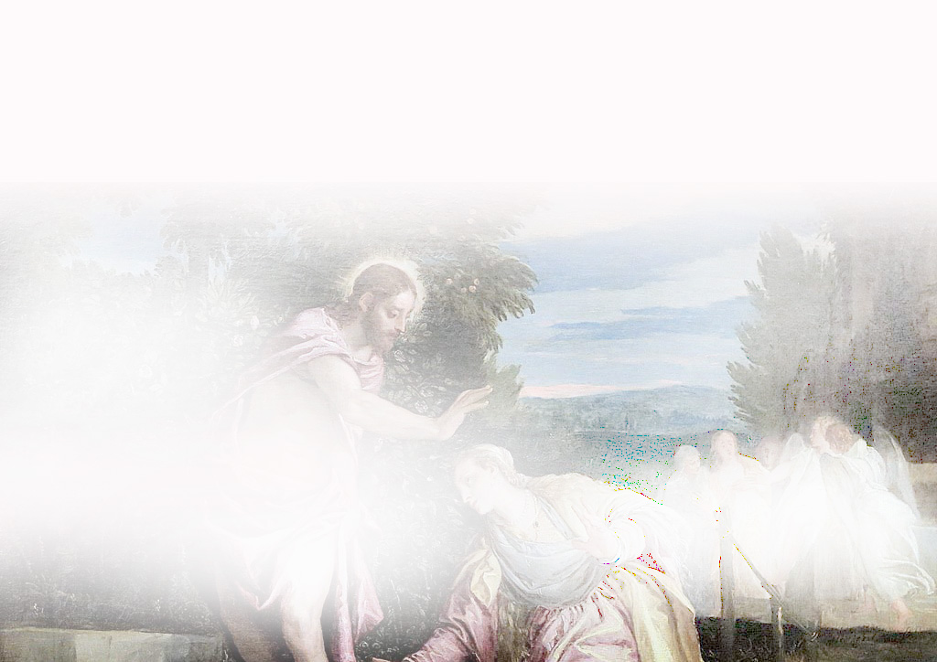
내 눈 주의 영광을 보네
찬송 가운데 서신 주님

Slide 4
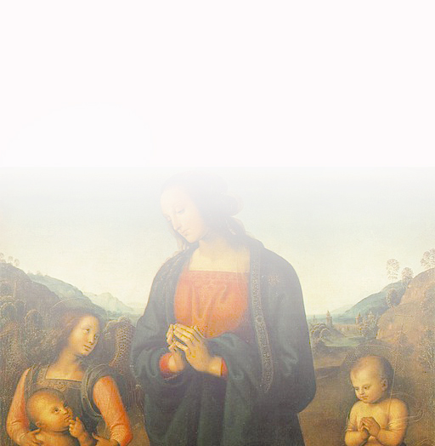
주님의 얼굴은 온
세상 향하네 권능의
팔을 드셨네

Slide 5
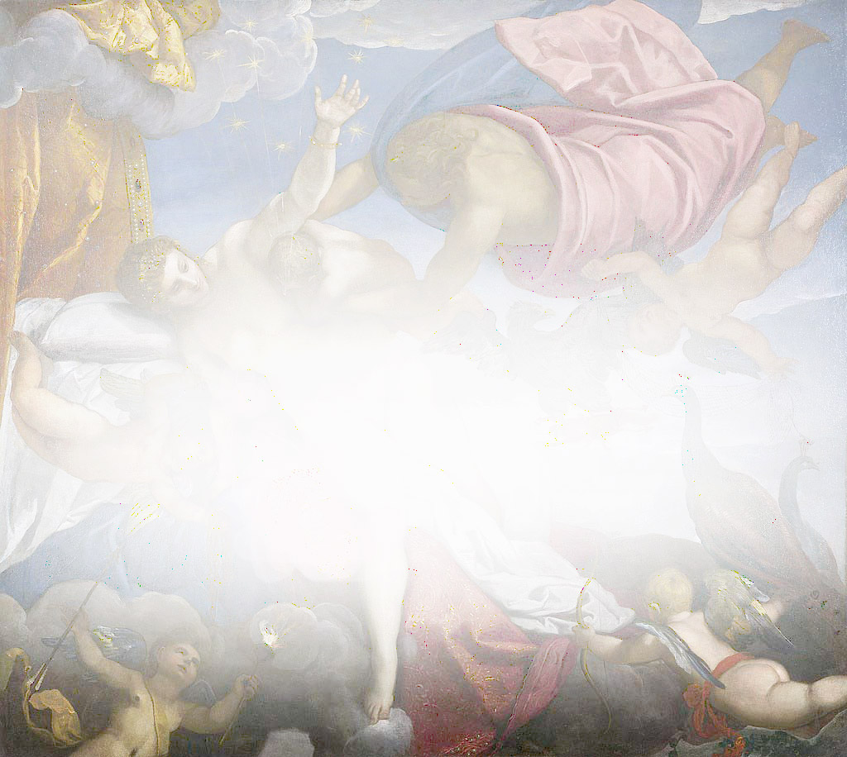
주의 영광 이곳에
가득해 우린 서네
주님과 함께

Slide 6
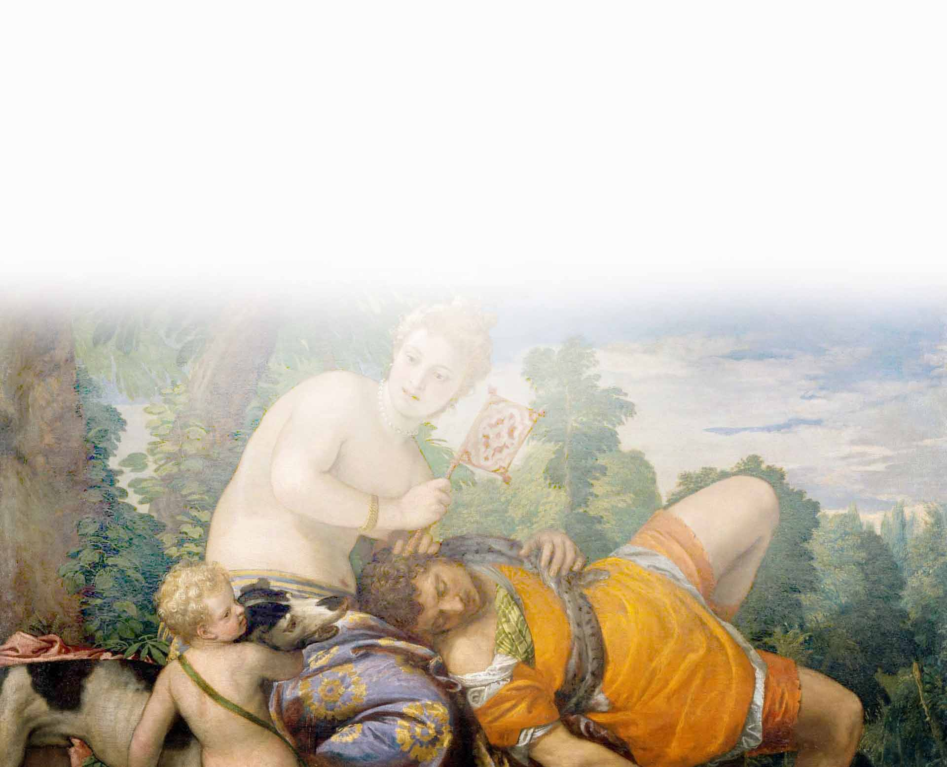
찬양하며 우리는
전진하리 모든
열방 주 볼때까지

Slide 7
하늘 아버지 우릴 새롭게
하사 열방 중에서
주를 섬기게 하소서

Slide 8
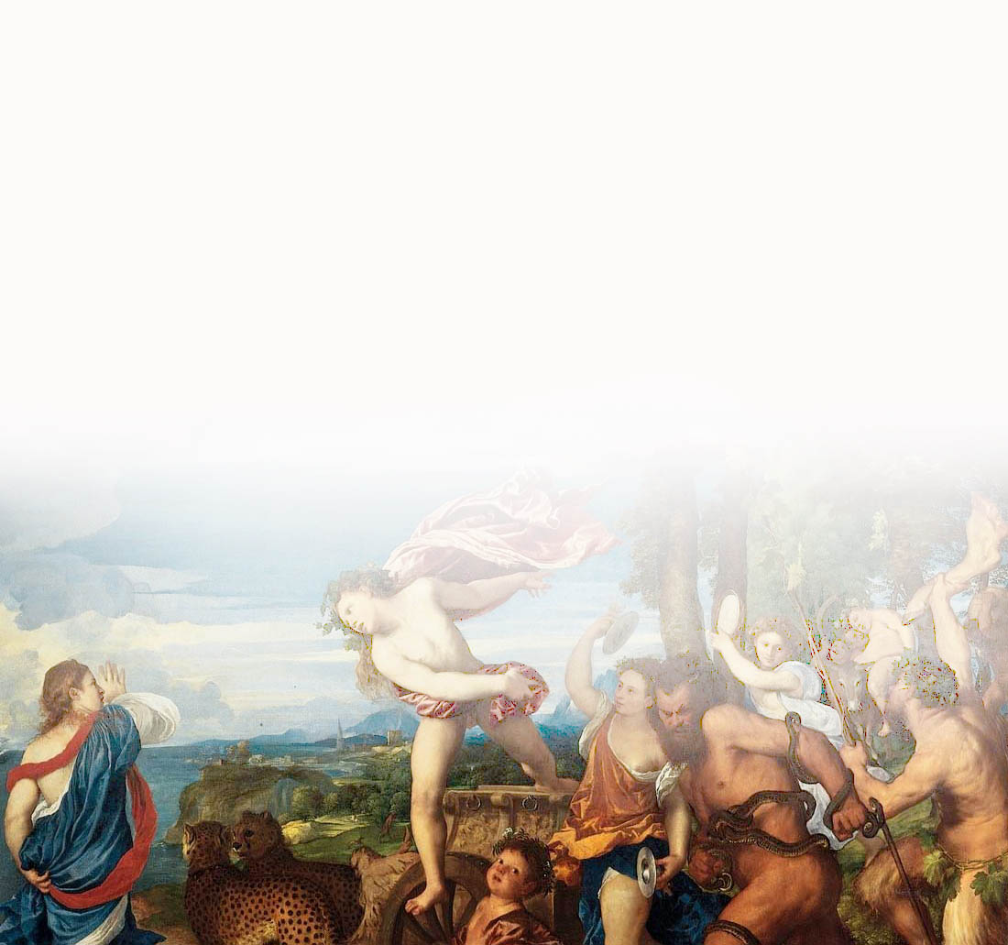
모든 나라 일어나
찬송 부르며 영광의
주님을 보게 하소서

Slide 9
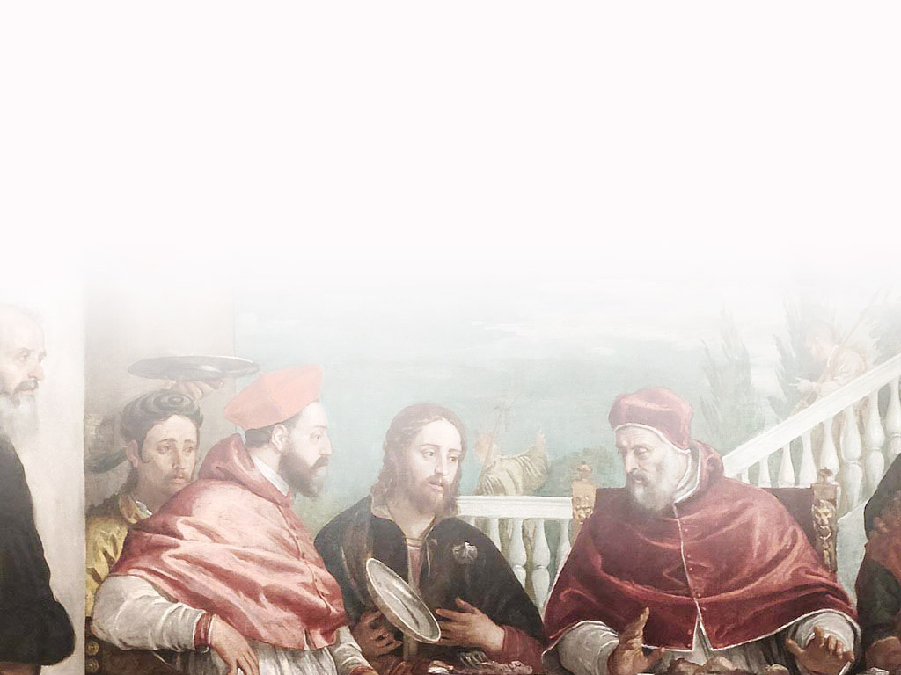
주의 영광 이곳에
가득해 우린 서네
주님과 함께

Slide 10
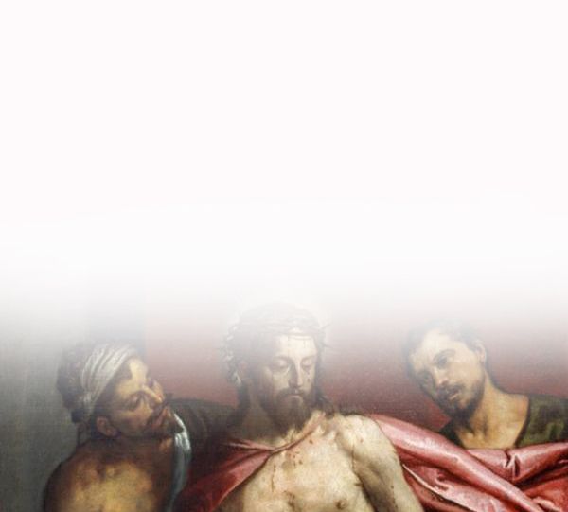
찬양하며 우리는
전진하리 모든
열방 주 볼때까지­­

